Slide 1

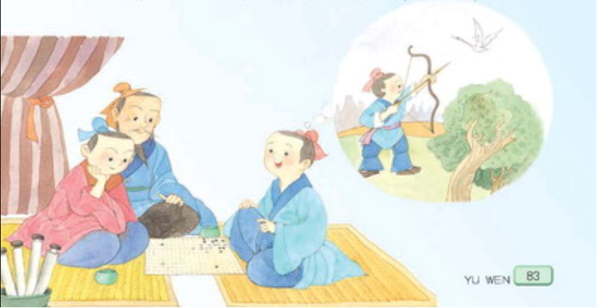
13 学棋

Slide 2

词语复习
wéi
qí
nénɡ
zuò
围 棋
能手
动作
ɡōnɡ
jiàn
é
zhǎng
弓 箭
天鹅
长 进
zhuān
zhì
专心致志
远近闻名

Slide 3
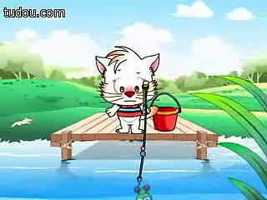

Slide 4
初读课文要求：
①自由读课文，读准字音，读通句子。
②全文一共有几个自然段？
③读完课文，你知道课文讲了什么？

Slide 5
大声朗读第一自然段
为什么要拜秋为师？
哪些词语能看出秋的棋艺？
应该用什么样语气读第一自然段？

Slide 6
用〝——〞画出一个学
生学棋的句子，用〝﹏﹏〞画
出另一个学生学棋的句子

Slide 7
谁能分别概括出这两个学生的学习态度？
从哪些地方能看出来？

Slide 8
古时候，有两个学生拜（ ）为师，跟他学（ ）。一个学生因为（ ），所以后来成了（ ）的棋手，而另一个学生因为
（ ），所以棋艺（ ）。看来，读书学习的时候都应（ ），不能（ ）。
秋
下棋
专心致志
出色
三心二意
没有长进
专心致志
三心二意

Slide 9
课后提升
认识这三个人后，你们想向师徒三人中谁学习？
你想对两个徒弟说些什么？

